Slide 1
270产生Nbar：动量范围设置为0.05-3.5GeV均匀分70个（单动量点），角度范围cosθ（-1，1）（每个能量点2W）。
step0CosRegion_Shower：排除|t_cos| > 0.9445的事件，保留极角相对适中的粒子事件
step1ValidShower：从原始数据中筛选出具有有效簇射信息的事件
step2GoodShower：桶部簇射：仅保留能量swe > 0.025GeV的事件，端盖簇射：仅保留能量swe > 0.05GeV的事件

Slide 2
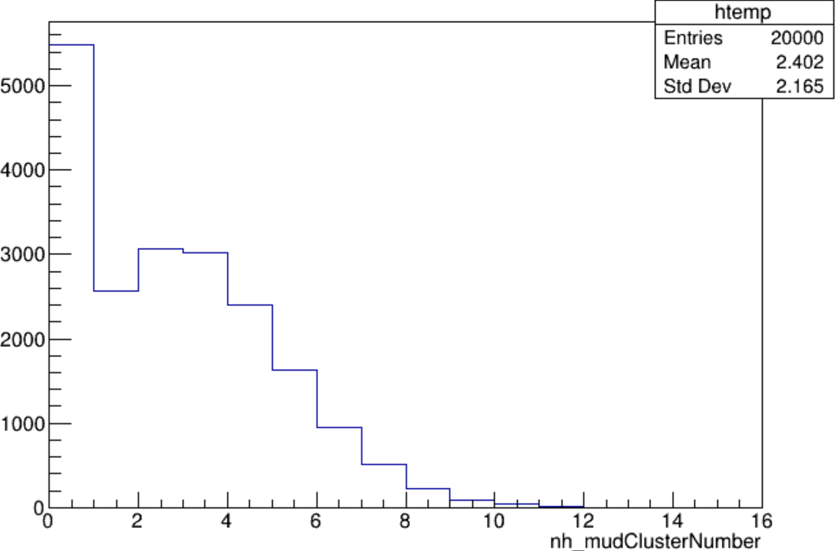
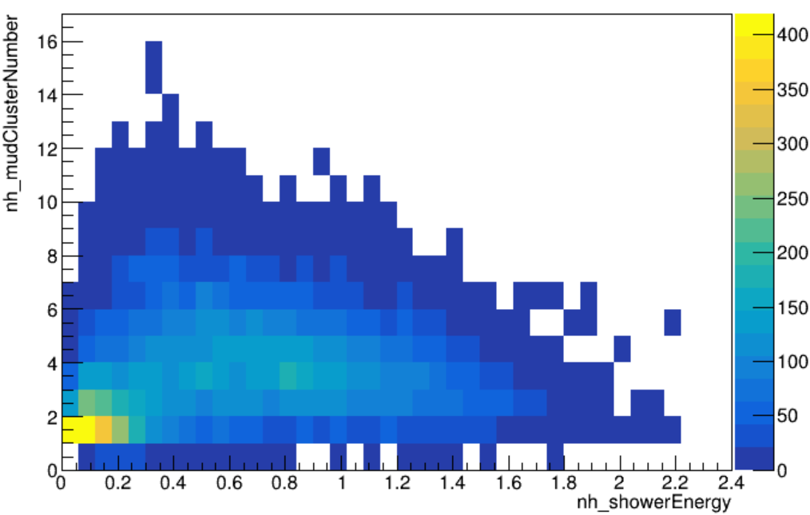
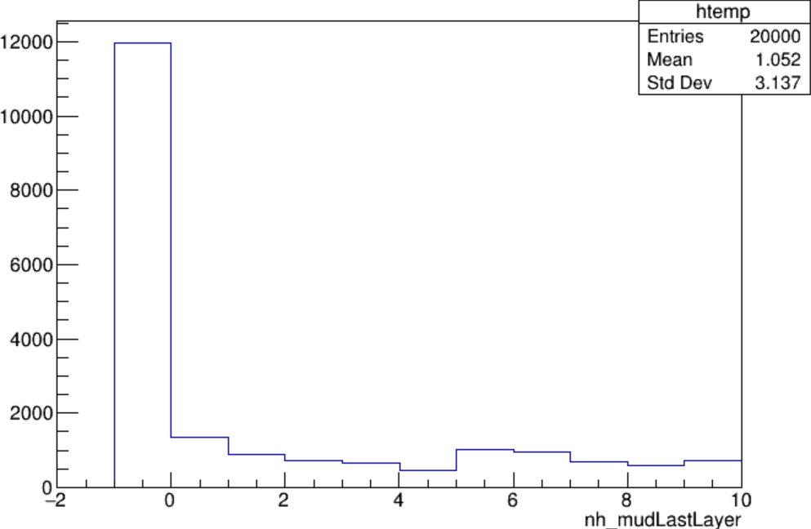
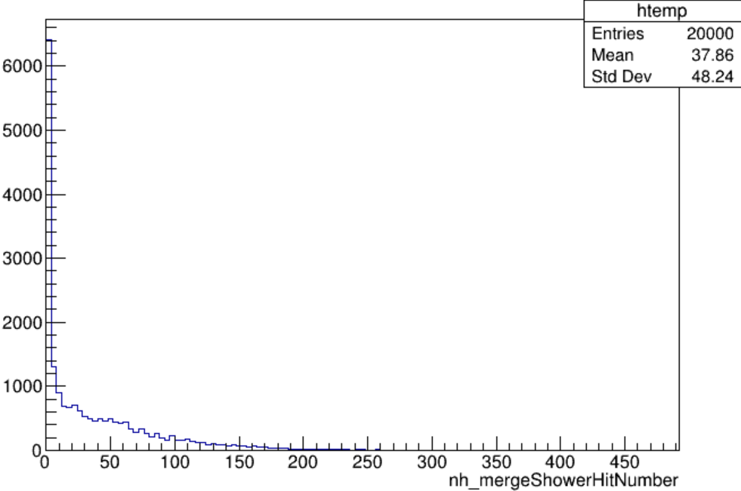
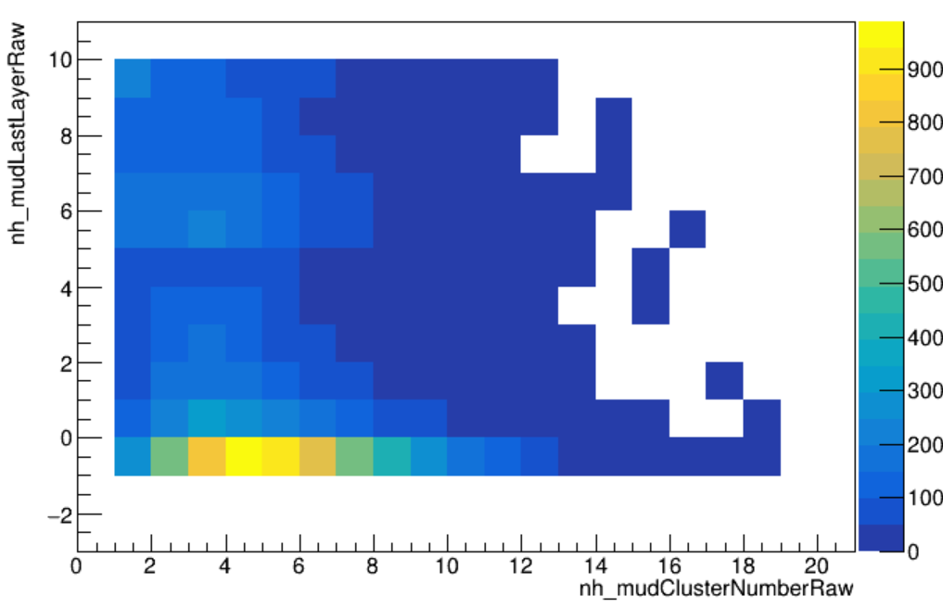
1GeVNbar
nh_mudClusterNumber:根据mud中簇射对应的角度与ecal中最大能量簇射的角度，theta和phi向角度差均在[-30.6°,30.6°]得到的mud中符合条件的簇射数。
nh_mudLastLayer:mud中经过上述匹配后击中的最深层
nh_mergeShowerHitNumber：按照theta和phi向角度差均在[-30.6°,30.6°]的阈值条件将MaxShower附近的簇射与其合并，计算合并后的ShowerHitNumber数量。

Slide 3
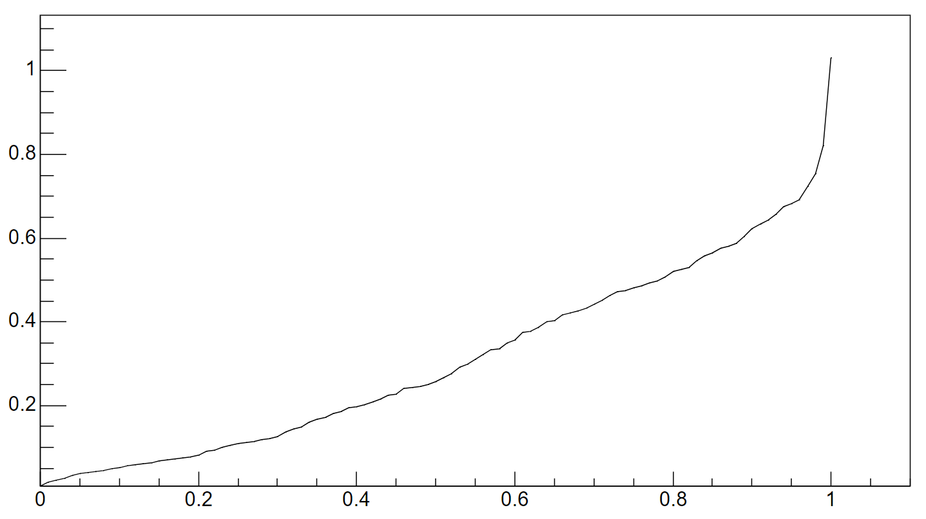
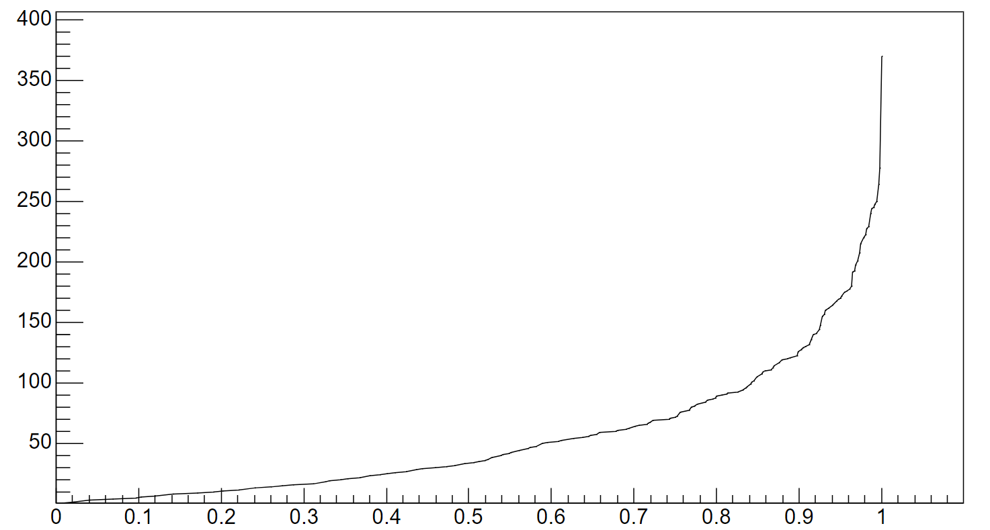
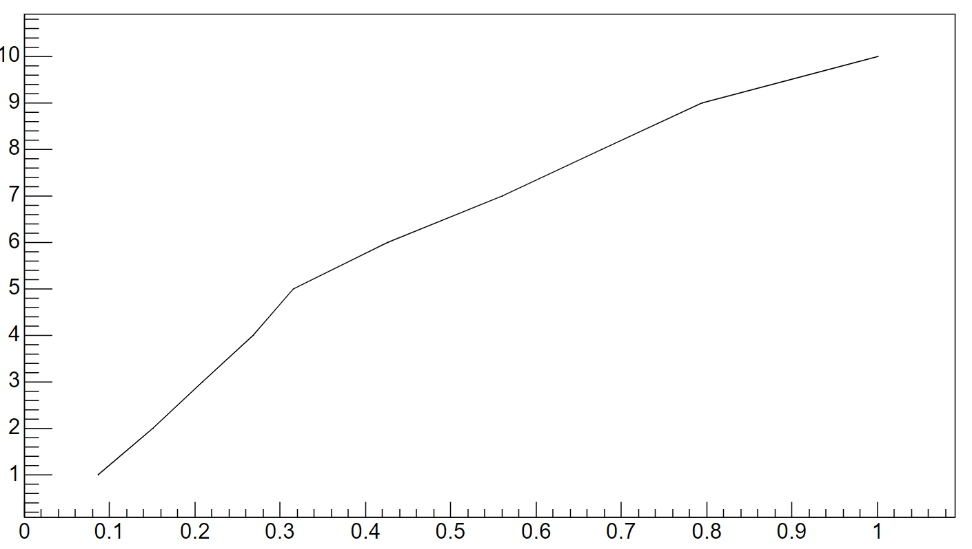
swe/t_e
nh_mergeShowerHitNumber
nh_mudLayerNumber
TGraph_Nbar_Energy_080_070
TGraph_Nbar_ShowerHit_080_070
TGraph_Nbar_MUDLayer_080_070
按照粒子的动量和方向：角度分80个bin，动量分70个bin。抽取电磁量能器和缪子探测器的响应分布，包括能量分辨率、击中数、MUD 击中层数，最终生成一系列概率密度函数

Slide 4
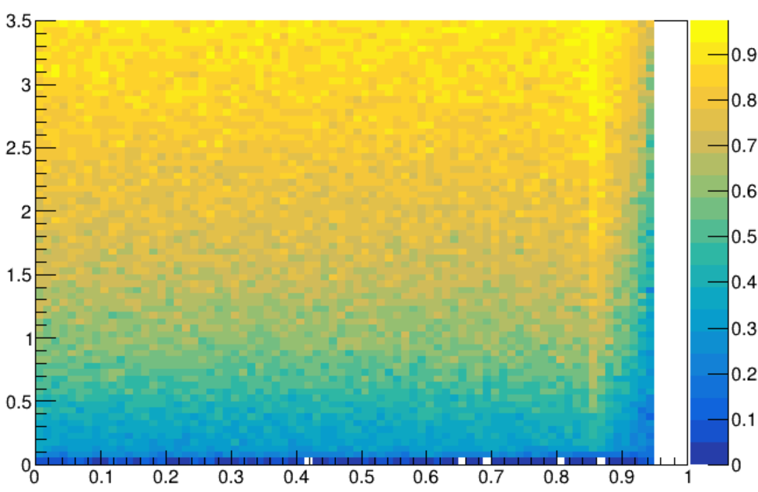
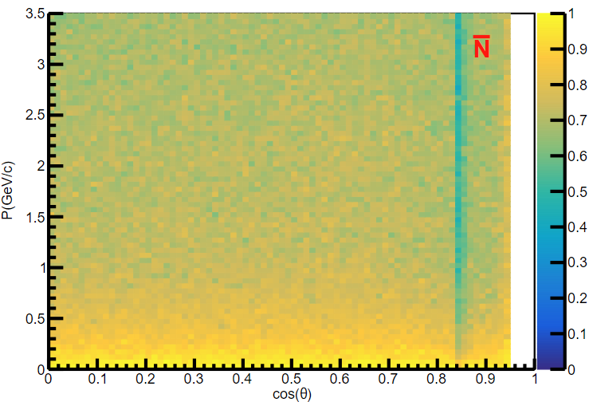
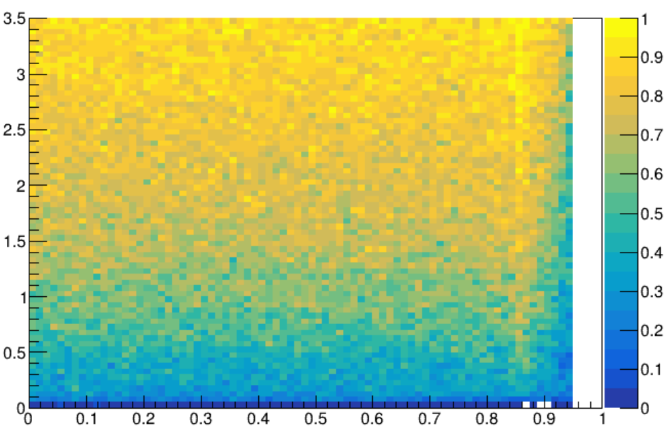
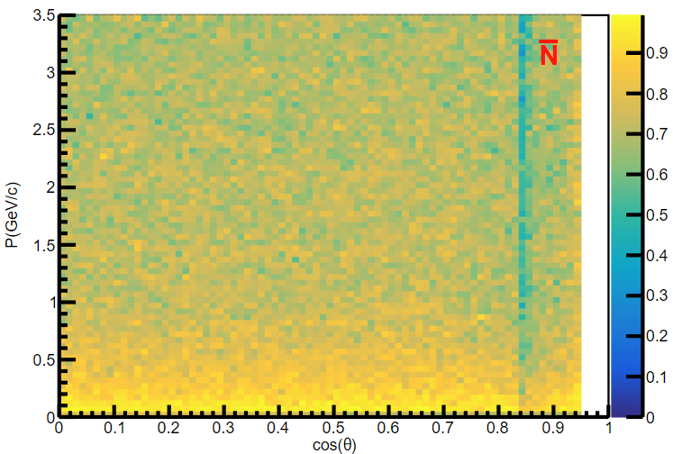
Nbar_Curv_MUDEff_Full
NbarRecEff_Full
根据重建成功后mud是否为空抽出mudeff
用 Nbar_Curv_Eff2D(|cosθ|, p) 抽 ECAL 是否重建成功
↓
如果 ECAL 没成功，recstat!=0，直接返回
↓
如果 ECAL 成功：
抽 ResPhi
抽 ResThe
抽 Energy
↓
得到 rec θ, φ, E
↓
抽 ShowerHitNumber
↓
用 Nbar_Curv_MUDEff2D(|cosθ|, p) 抽 MUD 是否存在
↓
如果 MUD 存在：
抽 MUDLayer
否则：
MUD lastlayer信息设为-1
Nbar_Curv_MUDEff_Fast
NbarRecEff_Fast

Slide 5
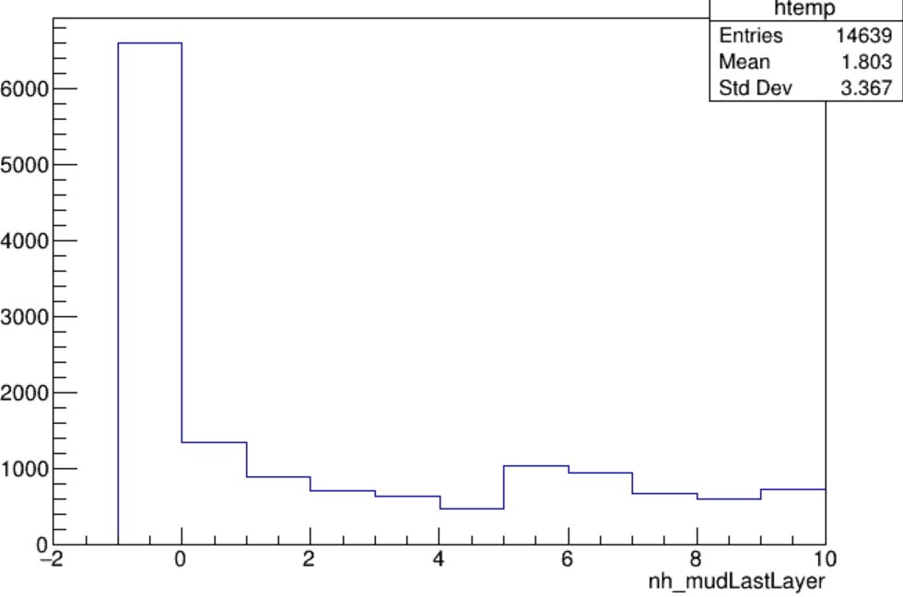
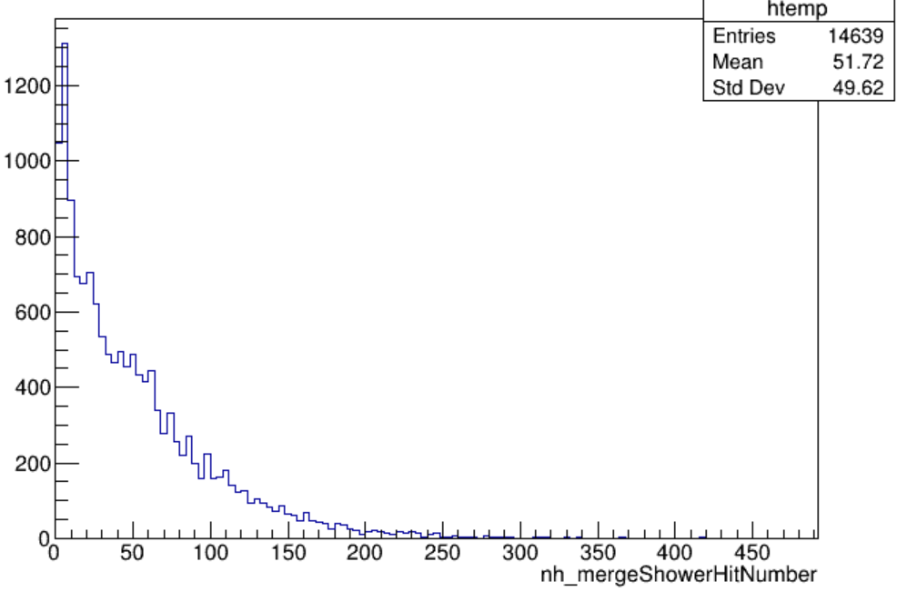
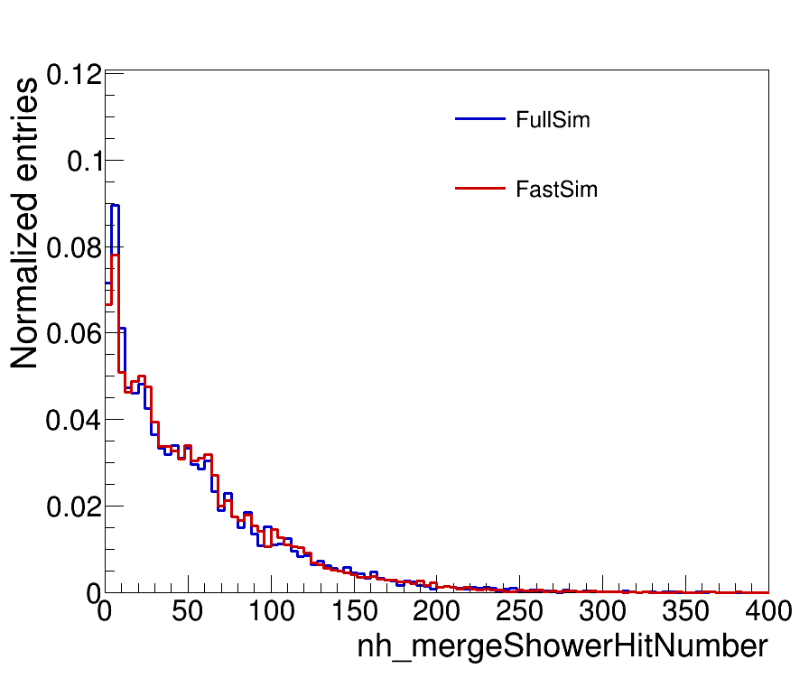
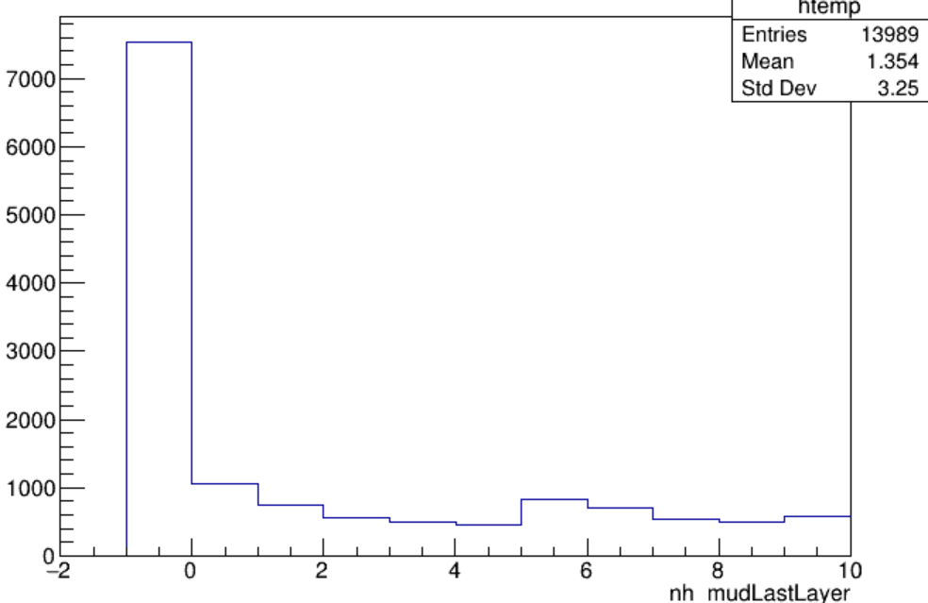
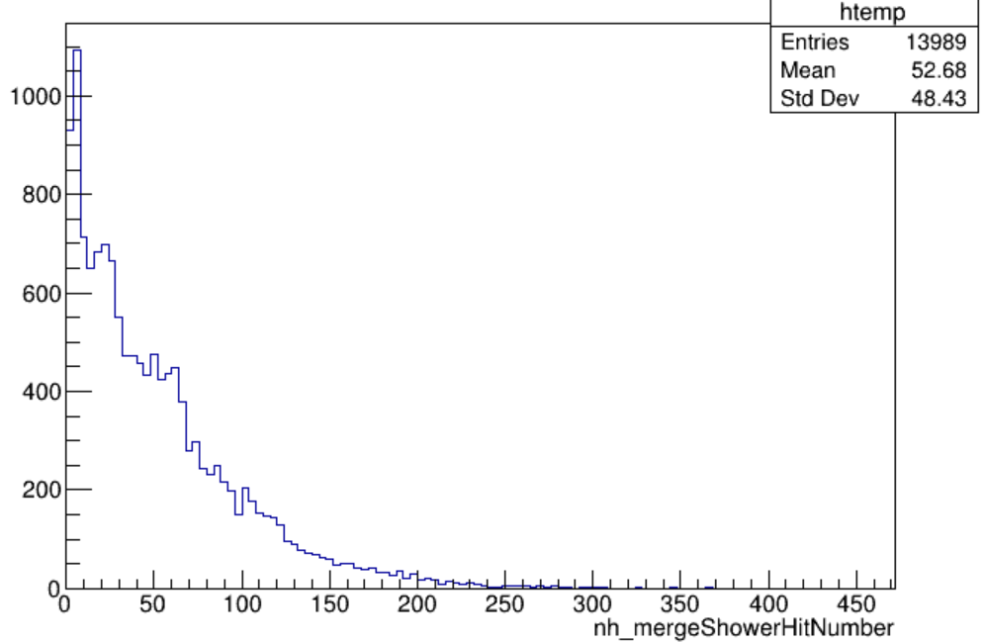
1GeV Nbar
full
fast

